Slide 1
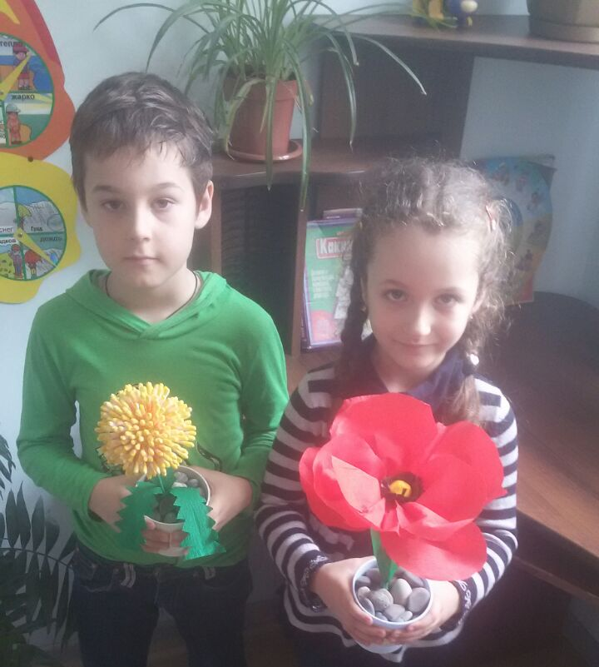
Исследовательский проект «Почему цветы имеют яркую окраску?» Воспитатель: Думбрава О.А.
Старикова Татьяна Селеменев Георгий

Slide 2
Цель проекта – узнать, почему многие цветы имеют яркую окраску. Проблема - наступила весна и расцвело много цветов, нам стало интересно, почему же почти все цветы имеют яркую окраску, зачем им это?

Slide 3
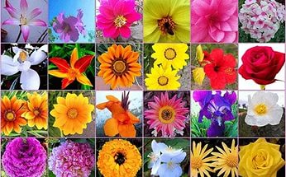
Таня.Что бы найти ответ на этот вопрос, я спросила у мамы и она объяснила мне, что цветы таким образом привлекают к себе насекомых и птиц, чтобы они опыляли их.

Slide 4
Георгий: А я поинтересовался мнением старшей сестры и услышал ответ: потому что в цветах находятся хлорофиты, которые отвечают за разный цвет. Нам стало интересно, кто же все-таки прав. Мы с родителями решили найти информацию в энциклопедии.

Slide 5
Окраска и запах цветов служат растениям для привлечения насекомых. Насекомые садятся на венчик цветка, касаются тычинок, и пыльца прилипает к их телу, крыльям и лапкам. Перелетая затем на другой цветок, они переносят пыльцу.

Slide 6
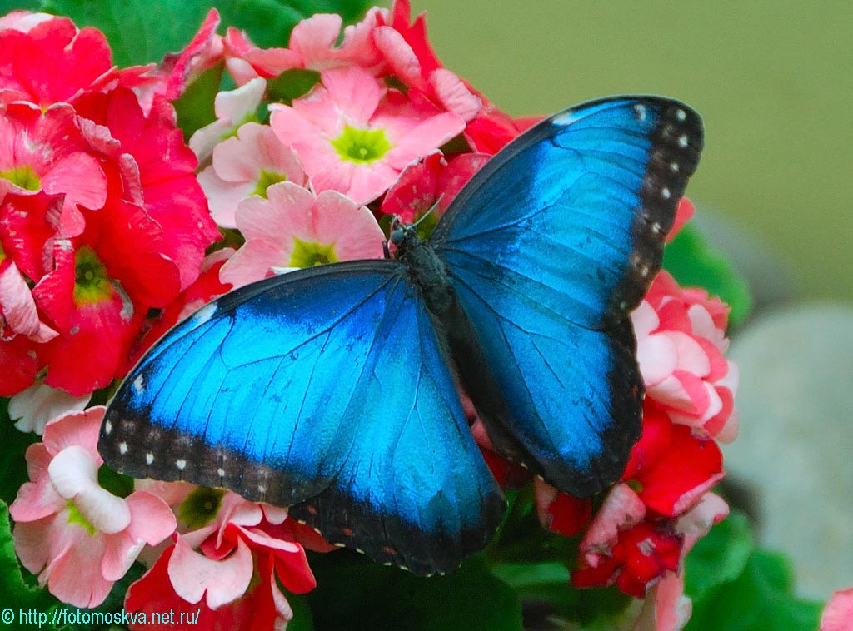
Самыми главными опылителями цветов являются пчелы. Пчелы добывают из цветов нектар, из которого они потом делают мед. Они работают целыми днями, перелетая с цветка на цветок, поэтому даже одна пчела способна опылить очень много цветов; к тому же у пчелы мохнатое брюшко и лапки, к которым пыльца легко прилипает.

Slide 7
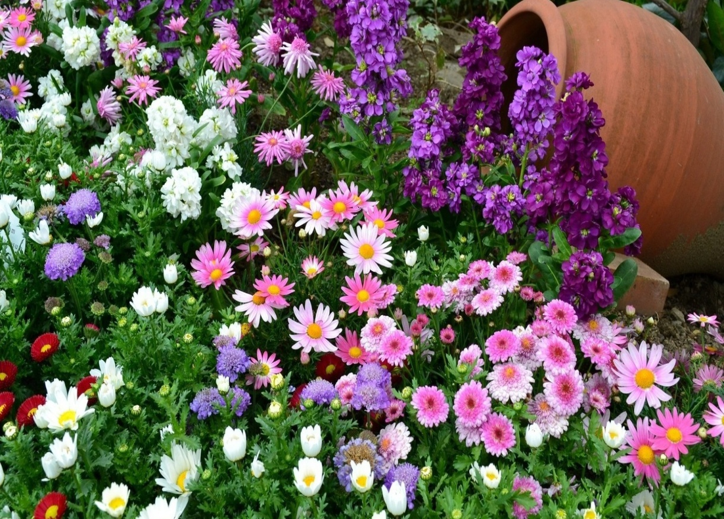
Из своих новых знаний мы сделали вывод, что цветы имеют яркую окраску для привлечения насекомых.

Slide 8
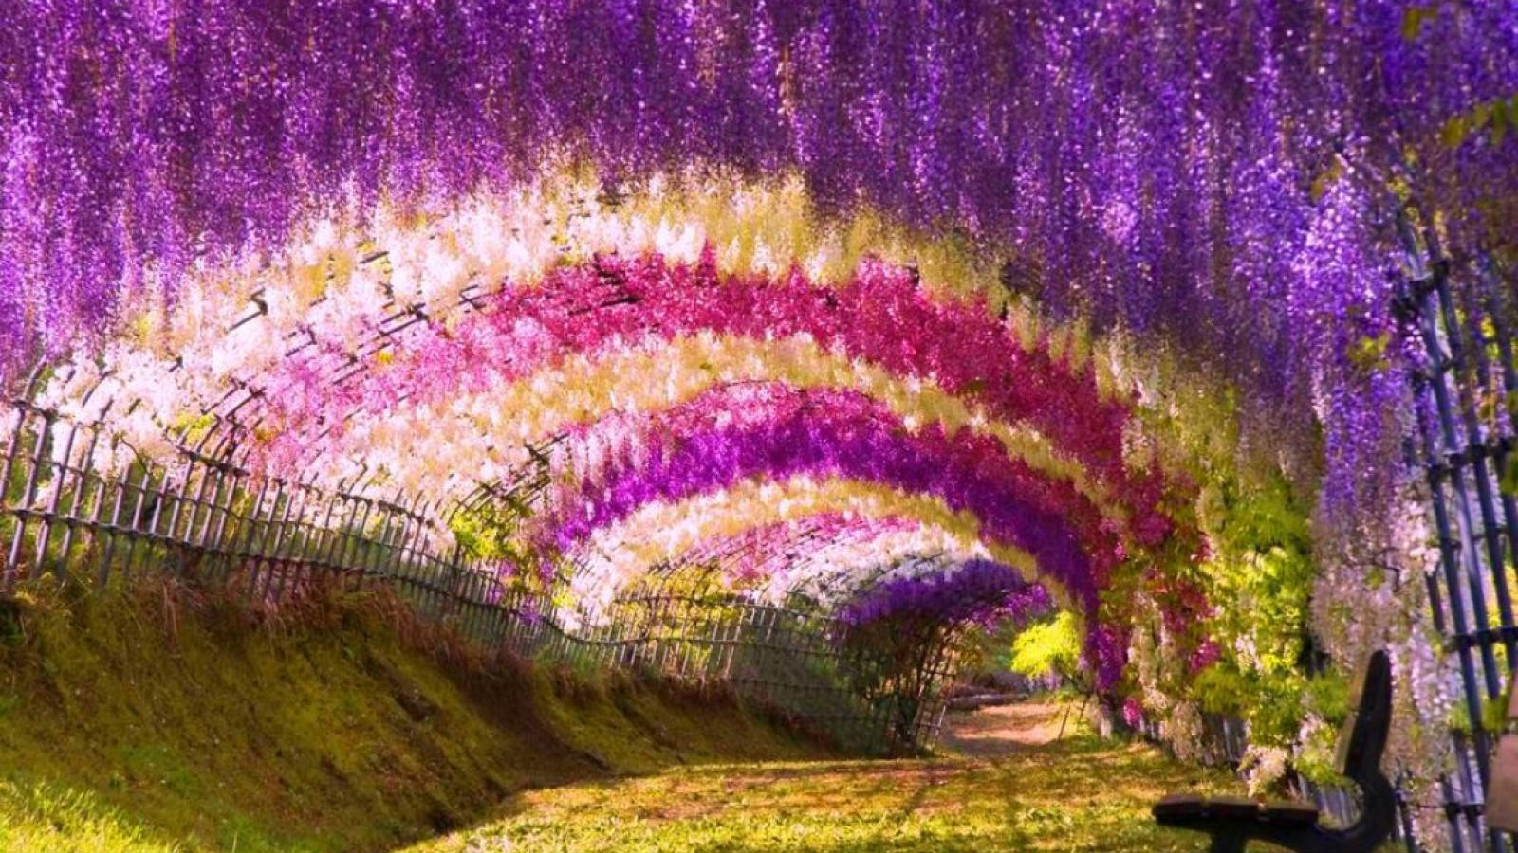
Спасибо за внимание!!!

